Slide 1
学习须知——工具&方法
java&javascript

Slide 2
数据结构引导——树和抽象语法树

Slide 3
比喻：数据结构研究什么问题？
问题：我们只有一个很大的数组（随机存储器模型），如何模拟图书馆书籍管理的模型
数据结构的定义：用特定的方法组织数据，从而使得他们可以被高效的使用。

Slide 4
跳跃结构的比喻：字典
0xa000
目录
内容
0xff000

Slide 5
链表和树
链表是一种特殊的树

Slide 6
树和图
树是一种特殊的图

Slide 7
图的遍历
决策模型
我在哪里
我有哪些选择？
我做哪个选择？
set={ start }
while(set not empty) {
c = 从set中拿出1个
for n in next(current) {
set.add(n)
}
}

Slide 8
Set的选择——栈
操作
A
BC (pop A, push B, push C)
BDE (pop C, push D, push E)
BD (pop E)
B (pop D)
空(pop B）
深度优先：A C E D B（类比：走迷宫）

Slide 9
Set的选择——队列
操作
A
BC (dequeue A, enqueue B, enqueue C)
CD (dequeue B, enqueue D)
DE (dequeue C, enqueue E)
E (dequeue D)
空(dequeue E）
广度优先：A B C D E（类比：火的蔓延）

Slide 10
递归函数
递归函数底层使用了栈，因此是深度优先
func recursion(c){
for n in next(c）{
recursion(n)
}
}
recursion(start)
set={ start }
while(set not empty) {
c = 从set中拿出1个
for n in next(current) {
set.add(n)
}
}

Slide 11
树
图的一种特例：每个节点只有一个父节点、若干个子节点
叶子：没有子节点的节点
根节点：没有父节点的节点
高度：节点到根节点的最短路径

Slide 12
树
父亲节点(parent nodes)
子节点(children nodes)
兄弟节点(sibling nodes)
叔叔(uncle nodes)节点

Slide 13
抽象语法树
源代码结构的抽象
英文:Abstract Syntax Tree，也被称作分析树(Parse tree)
抽象：隐藏细节（比如右边表达式的括号被隐藏了，因为和思考无关）
树
每个节点是源代码中的一种结构
每个节点都携带了源代码中的一些关键信息
每个节点的字节点代表着语言上的关系

Slide 14
表达式的抽象语法树
1+2*3+4

Slide 15
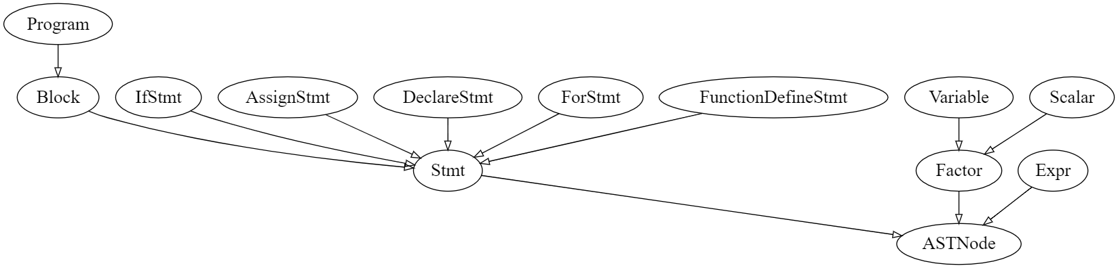
TypeScript抽象语法树继承关系

Slide 16
实现抽象语法树(parser 01)
定义ASTNode
定义继承关系

Slide 17
TinyScript的抽象语法树
ASTNode
children 子节点
Label
lexeme
parent 父节点
type 节点类型

Slide 18
最简语法的分析过程
1+2+3+4

Slide 19
语法分析器
语法分析器(parser)：根据语法规则，将符号(词法单元,lexeme,token)流，转换成抽象语法树
类比：中文分析句子成分。

Slide 20
上下文无关文法
和自然语言不通，编译器只能识别「上下文无关文法」
一个文法是上下文无关，也就是说，不需要理解这个语言，给定任意这个语言的句子，可以得到一个合理的抽象语法树。
回忆：我看「万物生长」

Slide 21
语法规则
通常用产生式描述语法规则
产生式Expr -> Expr+1|1读作Expr可以推导出Expr+1或1
上述产生式可以生成如1+1+1或1+1+1+1的句子
Expr是非终结符，1是终结符，终结符对应词法单元

Slide 22
递归法求抽象语法树
Expr -> Expr+1|1可以拆分成两步
非终结符(递归)函数:parseExpr(生成一个非叶子节点）
终结符函数：parseNumber（生成一个叶子节点）
思考：遇到左递归该如何处理？
parseExpr
parseExpr
parseExpr…

Slide 23
左递归处理思考
Expr -> Expr + 1 | 1 变形成？
Expr ->1 + Expr | 1
例如：解析1+1+1+1的过程
parseExpr(1+1+1+1)
eat(1);eat(+);
parseExpr(1+1+1)
eat(1);eat(+);
parseExpr(1+1)
eat(1);eat(+)
parseNumber(1)

Slide 24
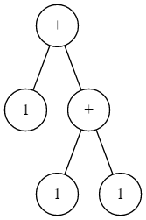
生成抽象语法树的过程
parseExpr(1+1+1)
eat(1);eat(+);
parseExpr(1+1)
eat(1);eat(+)
parseNumber(1)

Slide 25
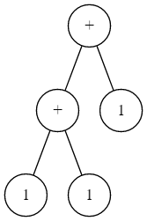
左结合和右结合
同样是1+1+1有两颗不同的抽象语法树。
Expr -> Expr + 1 | 1
Expr ->1 + Expr | 1

Slide 26
实现1+2+3+4的Parser（Parser 02)
ParseException
封装PeekTokenIterator
实现1+2+3+4抽象语法树的解析

Slide 27
1+2+3+4的产生式
对于下列产生式：
Expr -> digit + Expr | digit
digit -> 0 | 1 | 2 | 3 | 4 | 5 | 6 | 7 | 8 | 9
输入：1+2+3+4
求抽象语法树

Slide 28
总结
高阶能力是很多基础能力的拼接，程序是搭积木一样的。
程序如果写难了，那就写错了……

Slide 29
左递归和优先级的处理

Slide 30
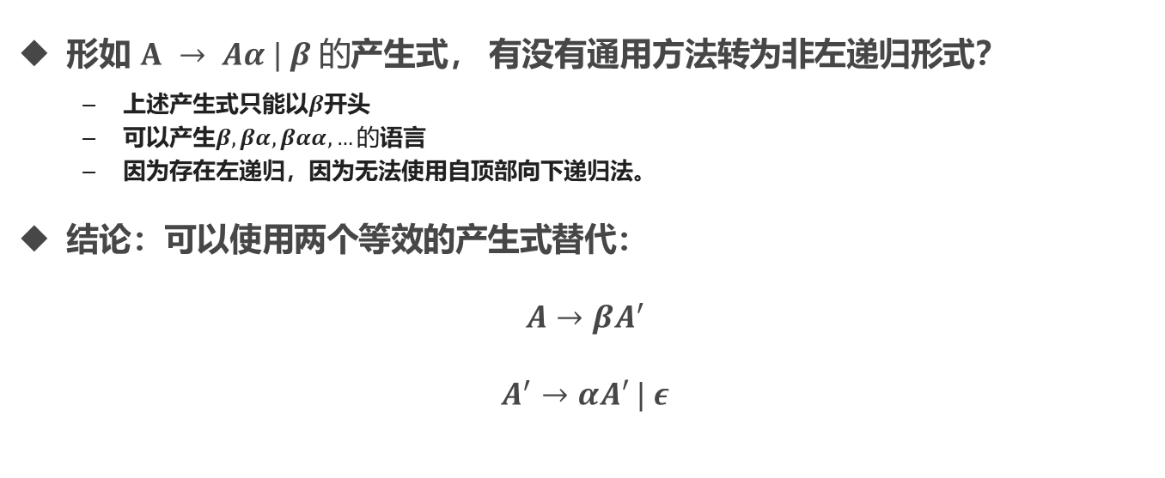
左递归的处理
形如 $A → Aα | β 的$产生式， 有没有通用方法转为非左递归形式？
上述产生式只能以$β$开头
可以产生$β,βα,βαα,…的$语言
因为存在左递归，因为无法使用自顶部向下递归法。
结论：可以使用两个等效的产生式替代：
$$A→βA^{′}$$
$$A^{′}→αA′ | ε$$

Slide 31
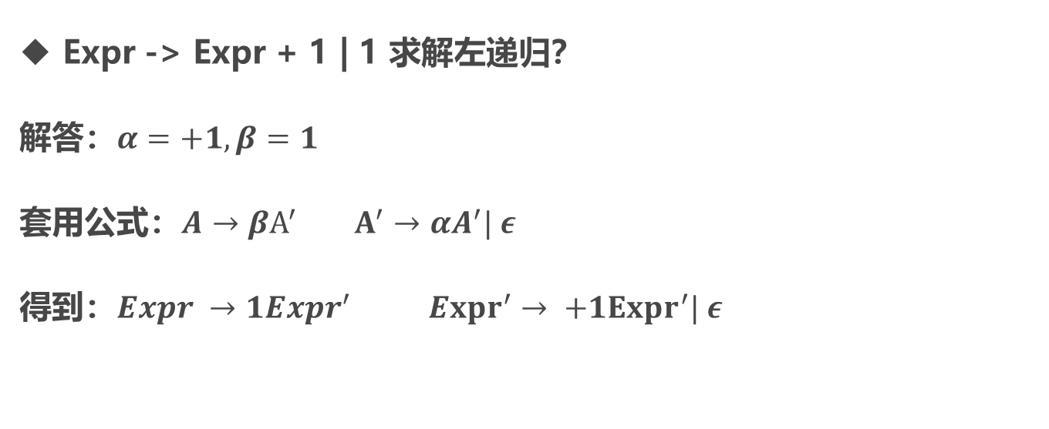
例题1
Expr -> Expr + 1 | 1 求解左递归？
解答：$α=+1, β=1$
套用公式：$A→βA^{′} A^{′}→αA^{′}| ε$
得到：$Expr →1{Expr}^{′} Expr^{′}→ +1Expr^{′}| ε$

Slide 32
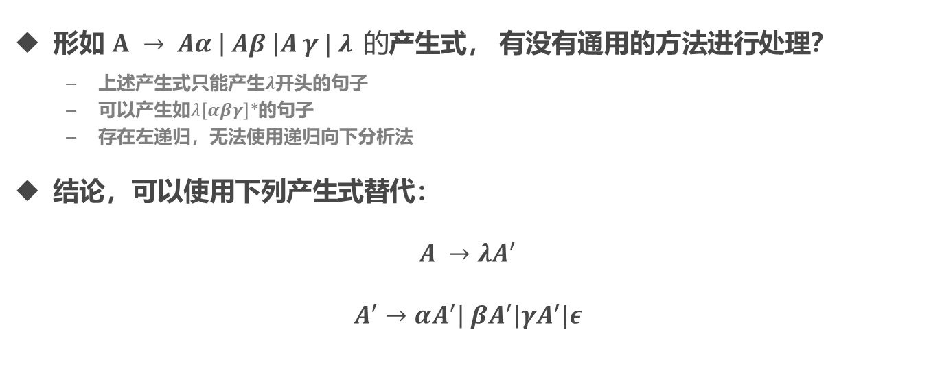
一般情况的左递归处理
形如 $A → Aα \left| Aβ \right|A γ | λ 的$产生式， 有没有通用的方法进行处理？
上述产生式只能产生$λ$开头的句子
可以产生如$λ\left[αβγ\right]∗$的句子
存在左递归，无法使用递归向下分析法
结论，可以使用下列产生式替代：
$$A →λA^{′}$$
$$A^{′}→αA^{′}\left| βA^{′}\right|γA^{′}|ε$$

Slide 33

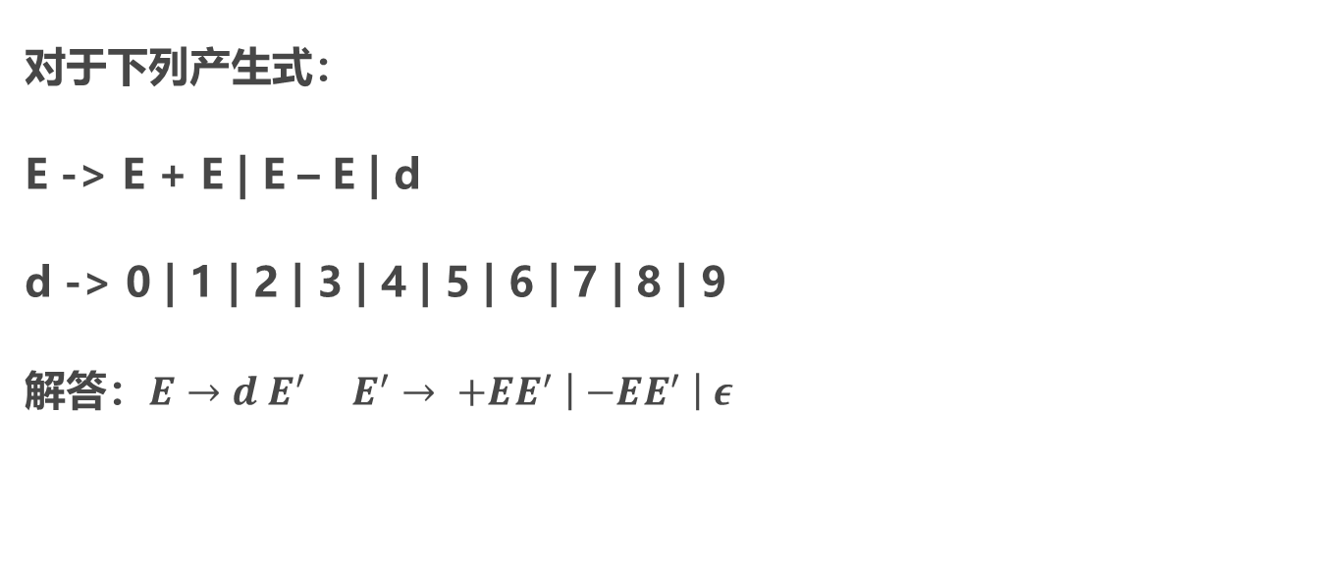
例题2：求下列产生式的去左递归形式
对于下列产生式：
E -> E + E | E – E | d
d -> 0 | 1 | 2 | 3 | 4 | 5 | 6 | 7 | 8 | 9
解答：$E→d E^{′} E^{′}→ +EE^{′} \left| −EE^{′} \right| ε$
$$A →λA^{′}$$
$$A^{′}→αA^{′}\left| βA^{′}\right|γA^{′}|ε$$
$$α=+E$$
$$β=−E$$

Slide 34
思考：程序的优先级如何控制
思考：下面的产生式用于描述只有+-*/的表达式有什么问题吗？
Expr -> Expr+Expr | Expr–Expr | Expr/Expr | Expr*Expr | Factor
Factor -> [0-9]+
问题：上述方案不能表述优先级， 例如1*3+2，会表示为：

Slide 35
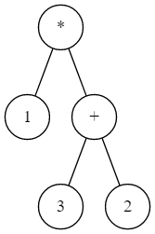
1*3+2
使用右结合的解析，因为+和*优先级相同，会解析成左图的语法树。

Slide 36
优先级控制
使用两级产生式可以解决优先级的问题
Expr -> Expr + Term | Expr – Term | Term
Term -> Term * Factor | Term / Factor | Factor
Factor -> [0-9]+
增加Term控制解析1*3（Term）+2时的优先级

Slide 37


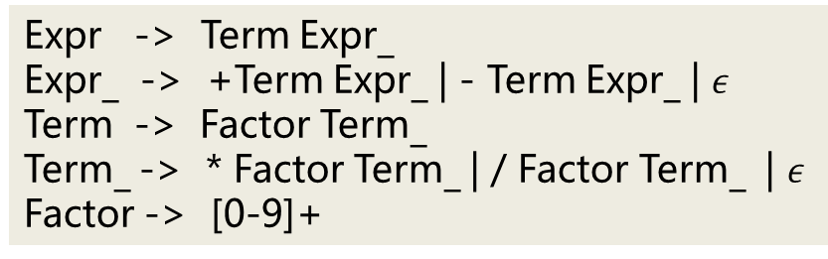

如何避免左递归？
Expr -> Expr + Term | Expr – Term | Term
Term -> Term * Factor | Term / Factor | Factor
Factor -> [0-9]+
$$A →γA^{′}$$
$$A→Aα \left| Aβ \right| γ$$
$$A^{′}→αA^{′}\left| βA^{′}\right| ε$$
Expr -> Term Expr_
Expr_ -> +Term Expr_ | - Term Expr_ | $ε$
Term -> Factor Term_
Term_ -> * Factor Term_ | / Factor Term_ | $ε$
Factor -> [0-9]+

Slide 38
思考？多级优先级表达式如何处理
TinyScript中的操作符优先级（自上而下递增)
1: & | ^
2: == != > < >= <=
3: + -
4: / *
5: << >>
6: () ++ -- !

Slide 39
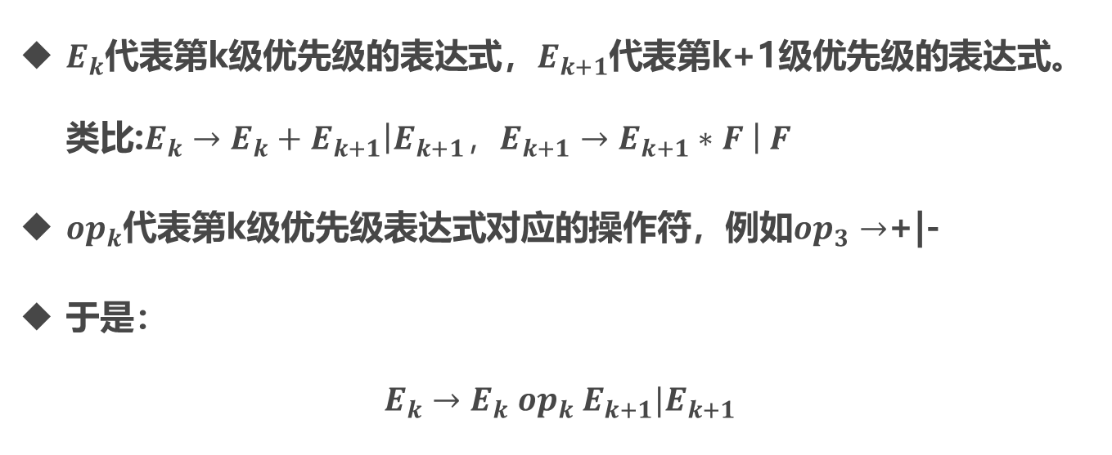
归纳：从特殊到一般
$E_{k}$代表第k级优先级的表达式，$E_{k+1}$代表第k+1级优先级的表达式。类比:$E_{k}→E_{k}+E_{k+1}\left|E_{k+1}，E_{k+1}→E_{k+1}∗F \right| F$
$op_{k}$代表第k级优先级表达式对应的操作符，例如$op_{3}→$+|-
于是：
$$E_{k}→E_{k} op_{k} E_{k+1}|E_{k+1}$$

Slide 40
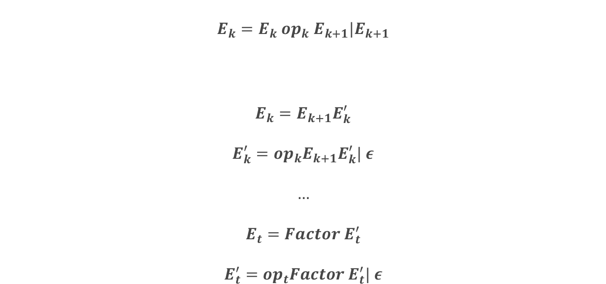
递推和去左递归
$$E_{k}=E_{k} op_{k} E_{k+1}|E_{k+1}$$
$$E_{k}=E_{k+1}E_{k}^{′}$$
$$E_{k}^{′}=op_{k}E_{k+1}E_{k}^{′}| ε$$
$$…$$
$$E_{t}=Factor E_{t}^{′}$$
$$E_{t}^{′}=op_{t}Factor E_{t}^{′}| ε$$

Slide 41
TinyScript的表达式解析程序
优先级表
按照优先级解析表达式

Slide 42
要点
采用递归向下方法，每个产生式的非终结符对应一个函数。
E(), E_(), U(), F()
产生式的关系对应一个高阶函数
合并关系，如：E() E_() -> combine(() -> E(), () -> E_())
竞争关系，如: E | F -> race(() -> E(), () -> F())

Slide 43
总结
递归很抽象——也需要抽象的思考
递归从思考到表达很高效

Slide 44
(Parser 04) 表达式树的验证
后序表达式
根据后序达式验证正确性

Slide 45
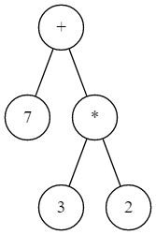
中序遍历 vs 后序遍历
中序遍历
先遍历一个节点的左子树
再遍历节点本身
再遍历右子树
图中：7 +3 * 2
后序遍历
先遍历一个节点的左子树
再遍历节点的右子树
最后节点本身
图中7 3 2 * +

Slide 46
后序表达式
中序表达 | 后序表达
1+2+3 | 1 2 3 + +
2 * 5 + 7 | 2 5 * 7 +
2 * (5 + 7) | 2 5 7 + *
a == b ^ c | a b == ^ c
我们通常用的表达式是表达式数的中序遍历结果
后序表达式是表达式树的后序遍历结果

Slide 47
目标
构造ParserUtils.toPostfixExpression()方法用于测试表达式的正确性
完成TinyScript表达式部分的单元测试

Slide 48
语法分析器的整体程序结构

Slide 49
块和语句
定义语句块和语句：
Program -> Stmts -> Stmt Stmts | ε
Stmt -> IfStmt | WhileStmt | ForStmt | Function … | Block
Block -> { Stmts }

Slide 50
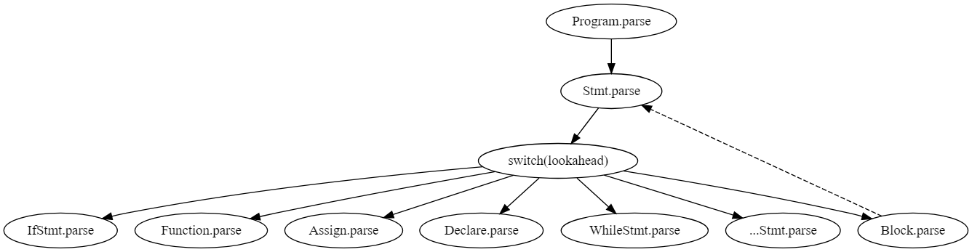
整体结构

Slide 51
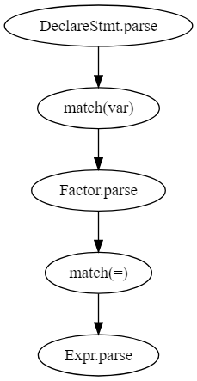
变量定义
DeclareStmt -> var Variable = Expr

Slide 52
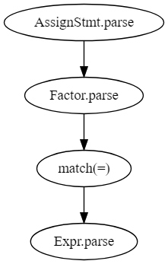
变量赋值
AssignStmt -> Variable = Expr

Slide 53
提取公共前缀
考虑到下列If语句的产生式是否有可以简化？
IfStmt -> If(Expr) Block |
If(Expr) Block else Block |
If(Expr) Block else IfStmt

Slide 54
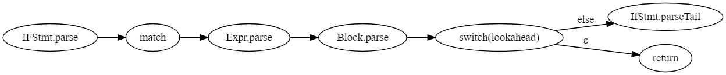

简化后
IfStmt -> If(Expr) Block Tail
Tail -> else { Block } | else IfStmt | $ε$

Slide 55
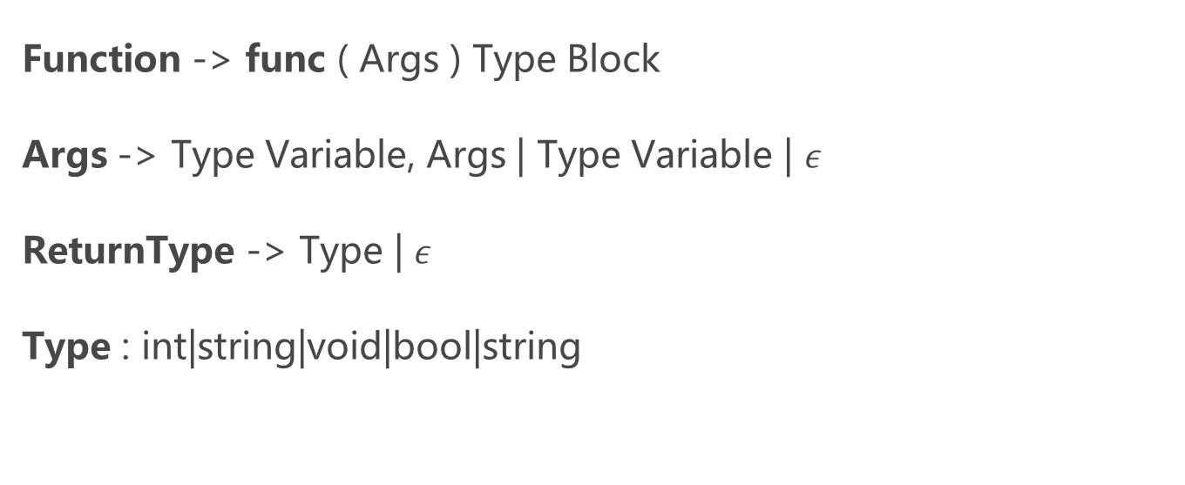
Function定义
Function -> func ( Args ) Type Block
Args -> Type Variable, Args | Type Variable | $ε$
ReturnType -> Type | $ε$
Type : int|string|void|bool|string

Slide 56
(Parser 05) 整体Parser实现
定义和赋值
Program
Block
Stmt/IfStmt/FunctionStmt
测试

Slide 57
(Parser 06)查漏补缺
从文件流到对接到PeekIterator
UnaryExpr的拾遗
Lexer补充的测试用例

Slide 58
拾遗——那些穿插在迭代中的重构

Slide 59
什么是软件重构？
概念
对软件内部结构进行改造
使其更容易理解
修改成本更低
必须
自动化测试作为基础

Slide 60
去Parent设计
踩了一个大坑

Slide 61
Factor没搞清楚
踩了二个大坑

Slide 62
Expr无人能懂
踩了三个大坑

Slide 63
Javascript循环引用
踩了四个大坑

Slide 64
Java的流的接口
踩了五个大坑

Slide 65
其他

Slide 67
补课——大批递归来袭之应对

Slide 68
递归的基本概念
为了了解递归，你必须了解递归……
我每天都很努力=我今天很努力+明天之后我也很努力

Slide 69
把现实问题递归思考——汉诺塔问题

Slide 70
汉诺塔问题描述
把3个碟子从A移动到C
每次只能移动一个
大碟子不能放到小碟子上面

Slide 71
1个碟子
moveTower 1 A->C use B {
moveDisk A->C
}

Slide 72
2个碟子
moveTower 2 A->C use B {
moveTower 1 A->B use C
moveDisk A->C
moveTower 1 B->C use A
}

Slide 73
3个碟子
moveTower 3 A->C use B {
moveTower 2 A->B use C
moveDisk A->C
moveTower 2 B->C use A
}

Slide 74
4个碟子
moveTower 4 A->C use B {
moveTower 3 A->B use C
moveDisk A->C
moveTower 3 B->C use A
}

Slide 75
重点：不要陷入细节思考
抽象出递归节点（递归函数）
抽象出终止条件

Slide 76
决策模型
递归是一种决策模型
每次做一个决策
我在哪？
我能做什么？
我选择做什么？

Slide 77
决策模型1——穷举
求集合{a,b,c}的所有子集
{a,b,c}
{a,b}
{a,c}
{b,c}
{a}
{b}
{c}
{}

Slide 78
决策模型1——穷举
决策树的每个决策代表选择一个字符放入子集
决策树的路径代表完整的决策
决策树的叶子节点代表最终的结果

Slide 79
决策模型2——全排列问题
求字符串abc的全排列
abc, acb,bac,bca,cab,cba
3! = 6
思路，将枚举问题转化成为决策树遍历问题

Slide 80
决策模型2——全排列-决策树

Slide 81
决策模型转换成程序
决策节点：递归函数
到达目标：递归终止条件

Slide 82
permutation
func permutation(str）{
if(len(str) == 0) { return “”}
for(var i = 0; i < len(str); i++) {
yield str[i] + permutation(str[:i] + str[i+1:])
}
}

Slide 83

回溯算法(Backtracking）
迷宫中有一只老鼠，在左上角的位置
老鼠想要找到出口走出迷宫（左下）
灰色区域代表墙，白色区域可以行走
每次老鼠走一格
写一个算法帮助老鼠走出迷宫

Slide 84
寻找出口
func findExit(start) {
if(start == exit) { yield exit }
canWalk(start+left) && findExit(start + left)
canWalk(start+right) && findExit(start + right)
canWalk(start+up) && findExit(start + up)
canWalk(start+down) && findExit(start + down)
}

Slide 85
搜索*回溯
一个8*8的国际象棋棋盘，如何放置8个皇后，互相不能攻击

Slide 86
...
X
搜索问题：利用递归对所有的状态进行枚举。所有的状态称作状态空间。
X
X

Slide 87
总结
每个递归函数最好有承载函数别后很现实的意义
决策有成千上亿，递归就是只思考决策树上的一个节点
要抽象，要抽象……切记具体……

Slide 88
阶段性总结——领域驱动设计

Slide 89
领域驱动的架构
业务
领域模型
技术细节

